Slide 1
Національна дослідницька мережа POLLARIS:
Любов як проєкція

Slide 2
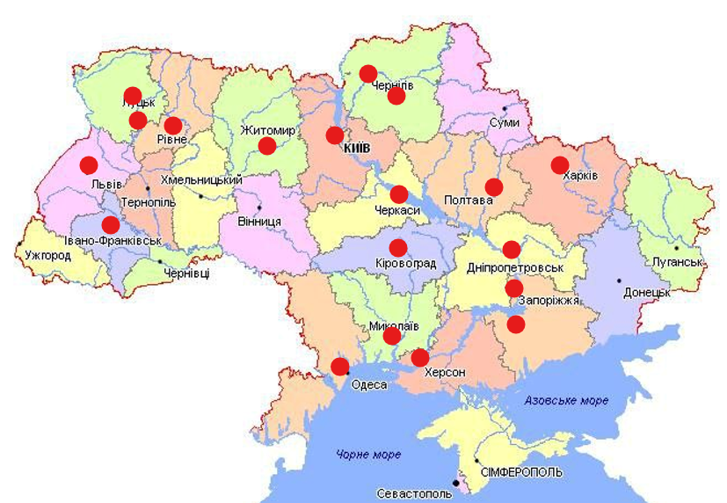
Хто ми?
POLLARIS заснований у 2020 році.
126 операторів
811 тис. інтерв’ю за 5 років роботи
Формат роботи: віддалена
Наші оператори працюють з усіх куточків країни

Slide 3
Відділ контролю якості: ЦІЛІ ТА ЗАДАЧІ
ЦІЛІ:
Контроль за дотриманням стандартів проведення телефонного опитування
Збільшення кількості операторів у зоні високої ефективності (Анкет/годину)
Моніторинг % відмов та робота над його зниженням
ЗАДАЧІ:
Планова робота з операторами, яка базується на основних KPI:
Ефективність
% відмов до початку інтерв’ю
% відмов протягом інтерв’ю
% довгих інтерв’ю (+30% від середньої тривалості)
Аудіювання день-в-день
Надання зворотних зв’язків (письмово, Телеграм, голос) одразу після прослуховування запису
Проведення додаткових навчань, індивідуальних/групових, у разі фіксування системних помилок
Проведення щотижневих калібрувань з операторами
Формування файлу відпрацювань заперечень на кожний проект

Slide 4
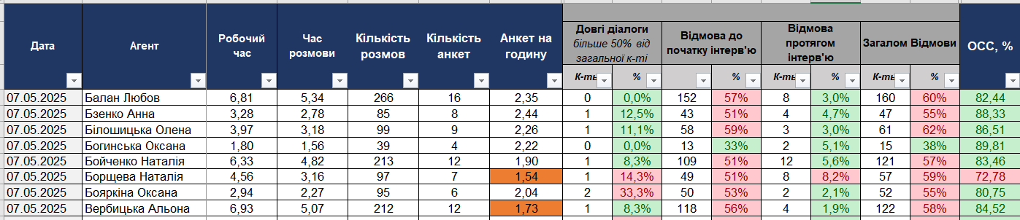
Відділ контролю якості: ЦІЛІ ТА ЗАДАЧІ
ФОРМА ЗВІТУ

Slide 5
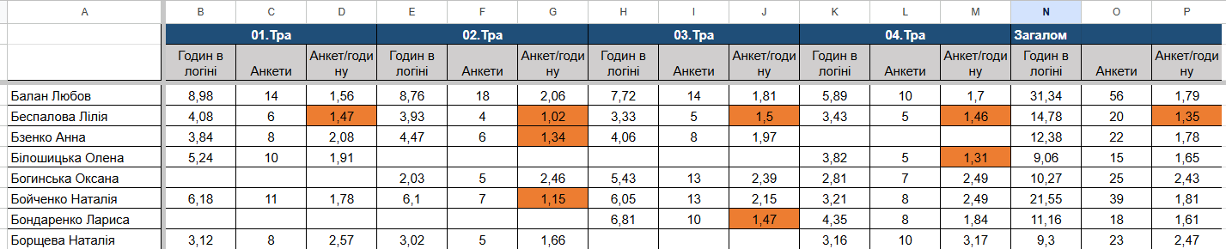
Відділ контролю якості: ЦІЛІ ТА ЗАДАЧІ
КОМУНІКАЦІЯ З ОПЕРАТОРАМИ
за основними KPI
Щоденна публікація на гугл диску динаміки ефективності по кожному проекту

Slide 6
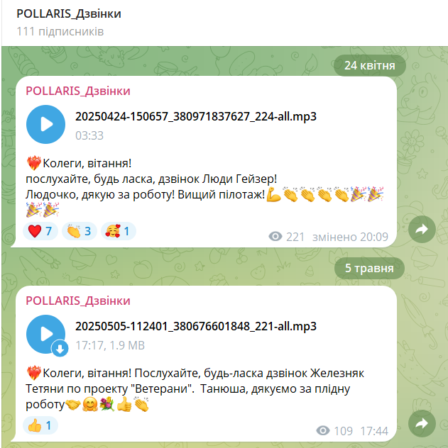
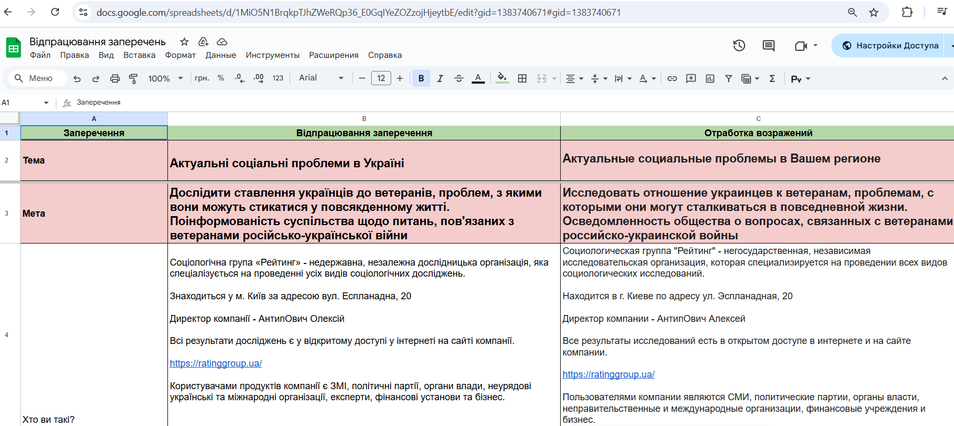
Відділ контролю якості: ІНСТРУМЕНТИ
Телеграм канал
Файл відпрацювання заперечень

Slide 7
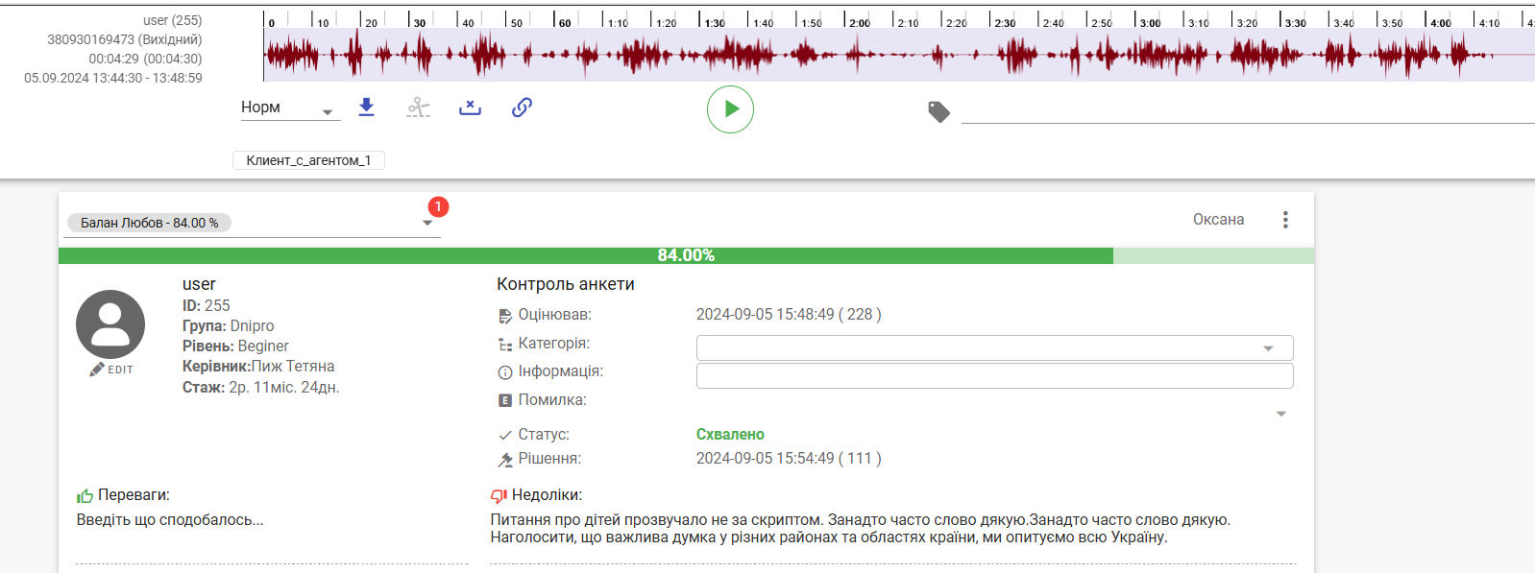
Карта якості: КОНТРОЛЬ ІНТЕРВ’Ю

Slide 8
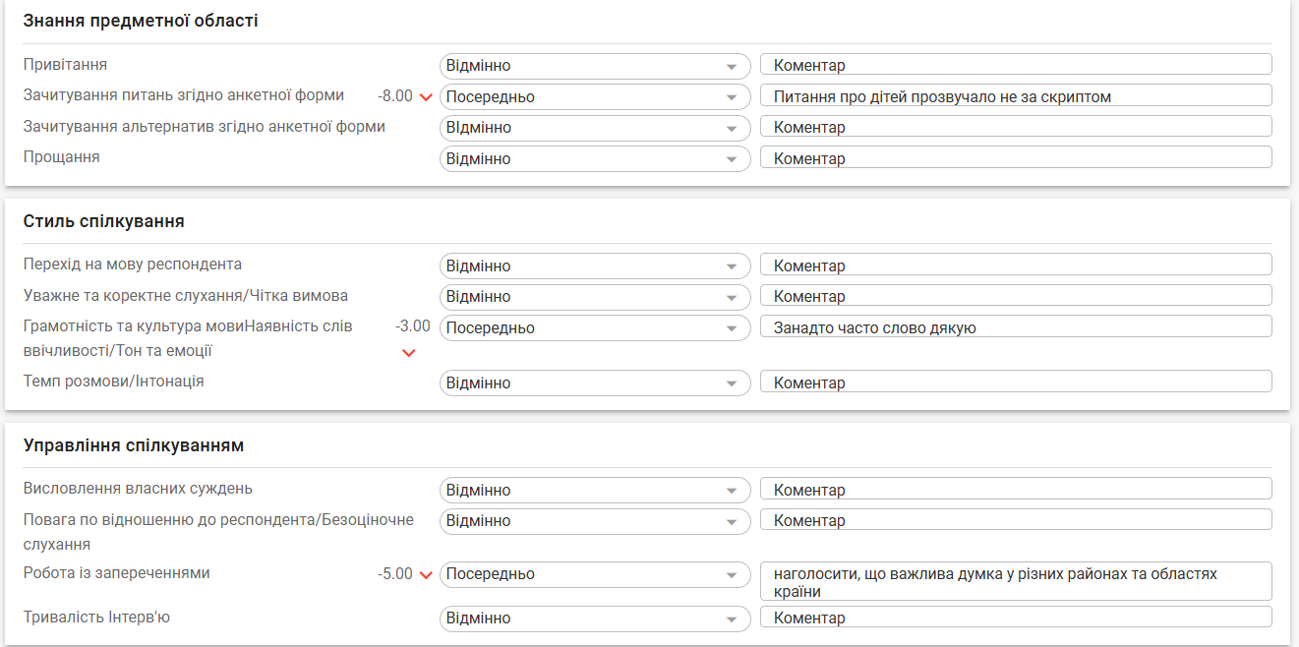
Карта якості: КОНТРОЛЬ ІНТЕРВ’Ю

Slide 9
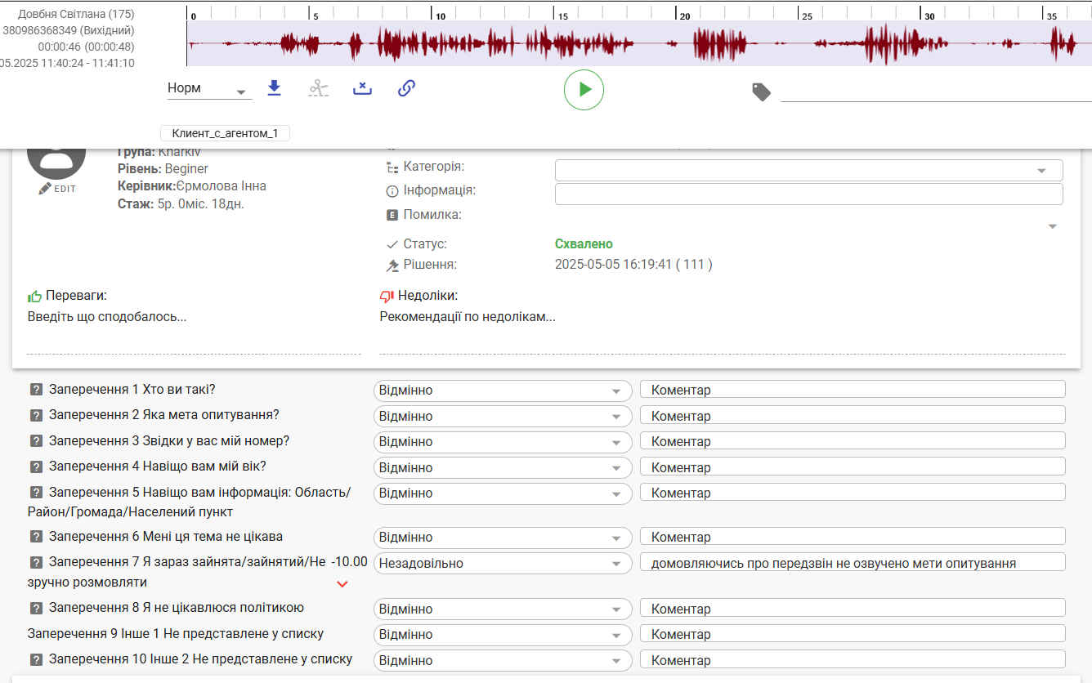
Карта якості: КОНТРОЛЬ ВІДМОВИ

Slide 10
Відділ контролю якості: ЦІННОСТІ
! ОПЕРАТОРИ – НАЙВИЩА ЦІННІСТЬ !
ми завжди ПОРЯД
ми ДРУЗІ
ми РОСТЕМО
ми РАЗОМ
НАШЕ КРЕДО:

Slide 11
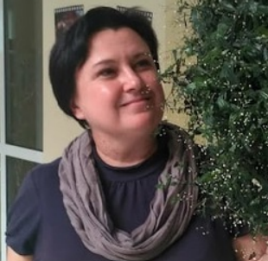
Дякую за увагу
Оксана Пісаржевська
Керівник відділу контролю якості та аналітики кол-центру POLLARIS
E-mail: pisarzhevska@gmail.com
Telegram: @Pisarzhevska_Oksana
Тел.: 380965330415
380501960737

